Slide 1
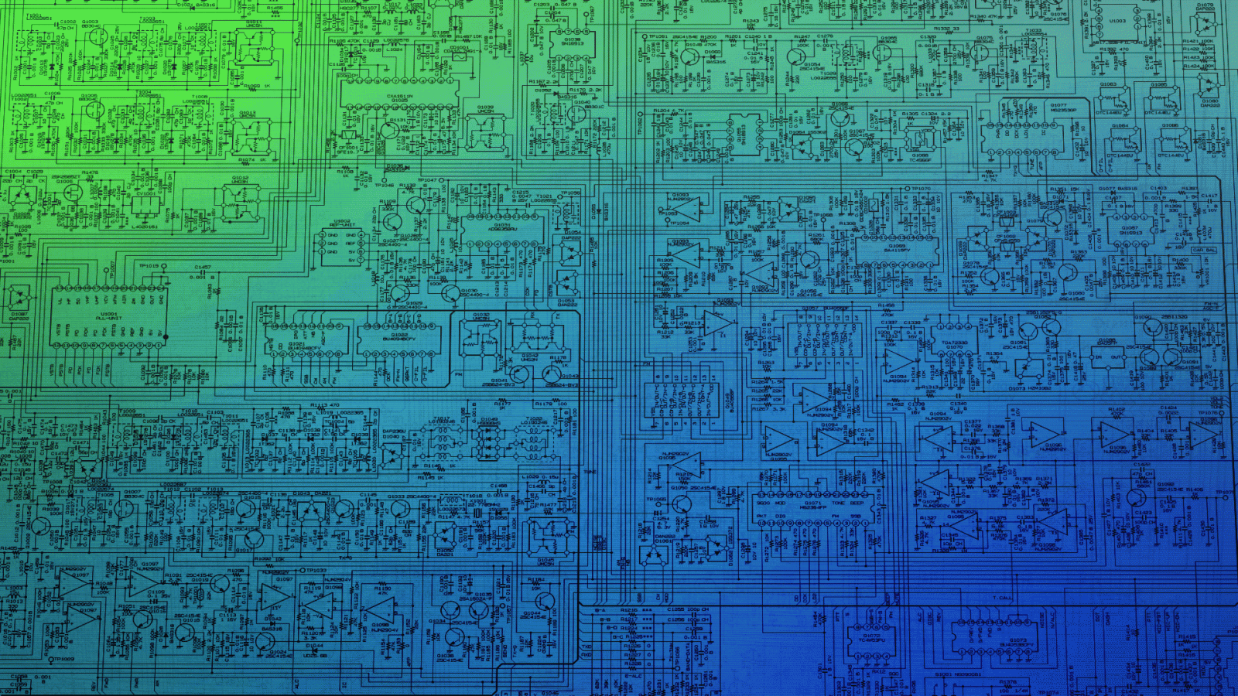
Компьютерная игра «Логические функции»
Проектная работа по модулю «pygame»
Сидельников Владислав и Молчанов Илья

Slide 2
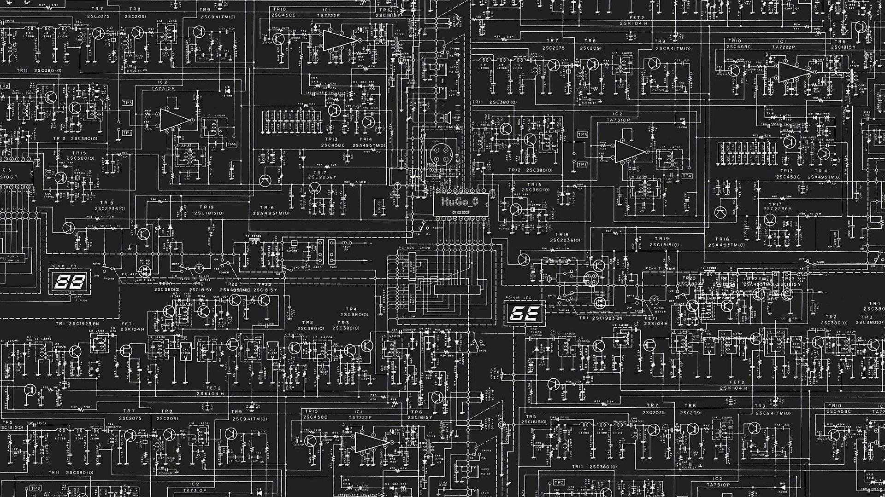

Вводная часть
Цель
Реализовать игру, основанную на двоичной логике и построении блок-схем на простейших операциях
Задачи
Реализовать базовые механики и базовые блоки
Придумать уровни
Создать редактор пользовательских (кастомных) блоков
Добавить обучение

Slide 3

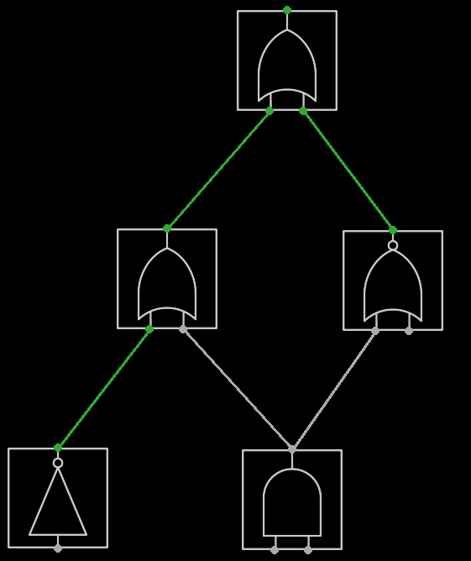
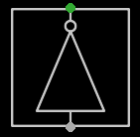
ВХОДНЫЕ И ВЫХОДНЫЕ СИГНАЛЫ
Входные и выходные сигналы (иначе - коннекторы) – связывают блоки, моделируют входы и выходы с подсоединенными проводами. Ограничения:
Входной коннектор можно соединять только с одним выходным.
Выходной коннектор можно соединять с неограниченным количеством входных.
Нельзя создавать зацикленные соединения.

Slide 4









БАЗОВЫЕ БЛОКИ
инвертор
инверсный конъюнктор
инверсный конъюнктор
инверсный сумматор по модулю 2
ввод
конъюнктор
дизъюнктор
сумматор по модулю 2
вывод

Slide 5
ДРУГИЕ ЭЛЕМЕНТЫ
Список доступных блоков (правая панель)
Таблица тестов и проверки (левая панель)
Кнопки “Назад”, “Сохранить”, “Проверить” (левая панель)

Slide 6
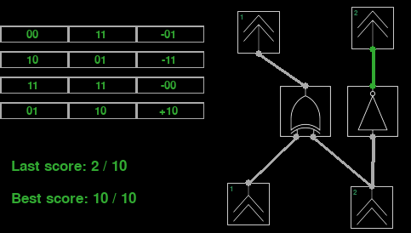
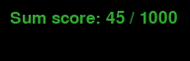
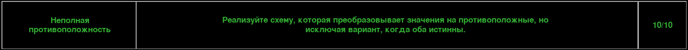
ПОДСЧЁТ ОЧКОВ
Очки начисляются в соответствии с двумя параметрами:
Максимальное количество очков за уровень. При выборе этой величины авторы этого проекта руководствовались сложностью каждого уровня.
Максимальное количество пройденных тестов. Количество очков пропорционально количеству пройденных тестов.
Пользователь может увидеть свои очки находясь на уровне и в меню уровней, суммарное количество очков показывается и в главном меню.

Slide 7
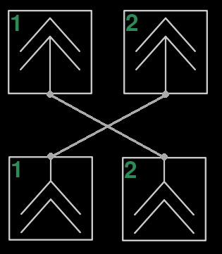
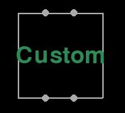
ПЕСОЧНИЦА
Песочница (sandbox, иначе - конструктор) – создана для того, чтобы пользователь мог создавать свои собственные блоки из базовых.
=

Slide 8
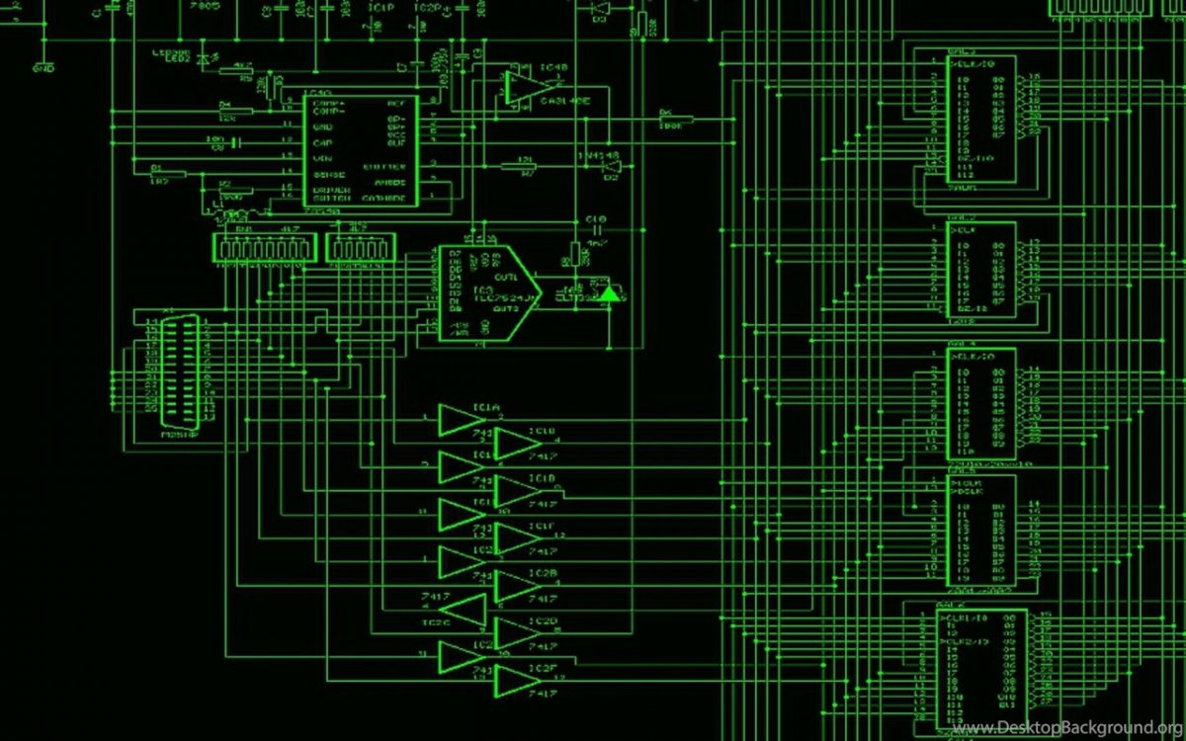
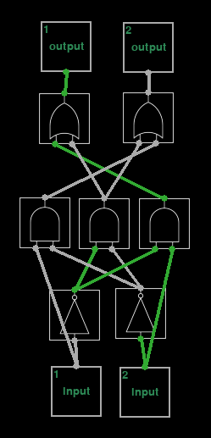
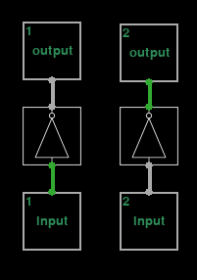
Обучение
VS

Slide 9
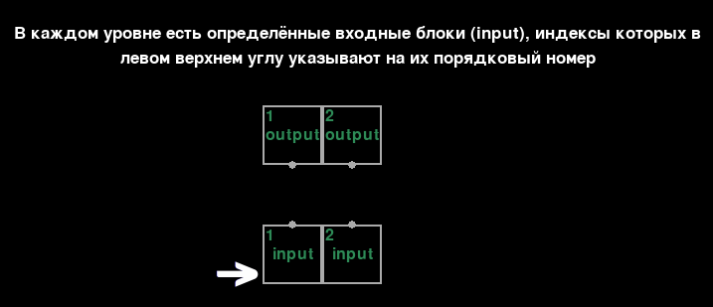
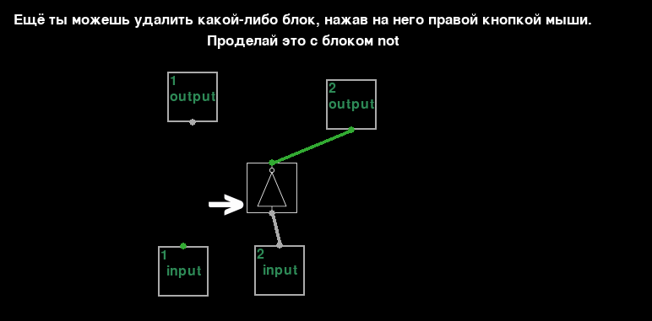
Обучение

Slide 10
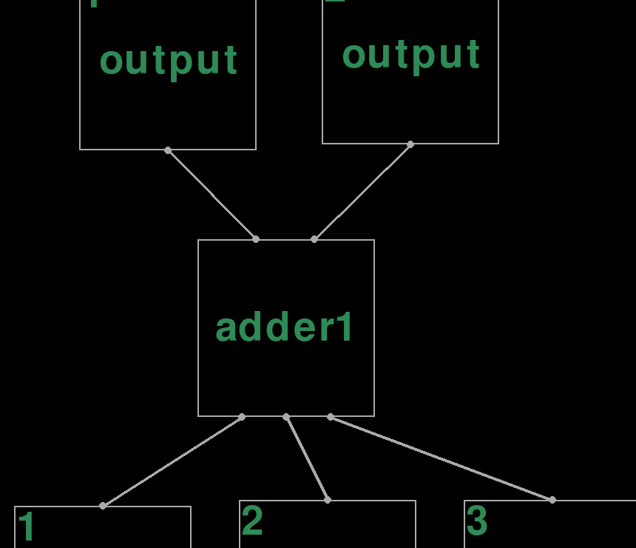
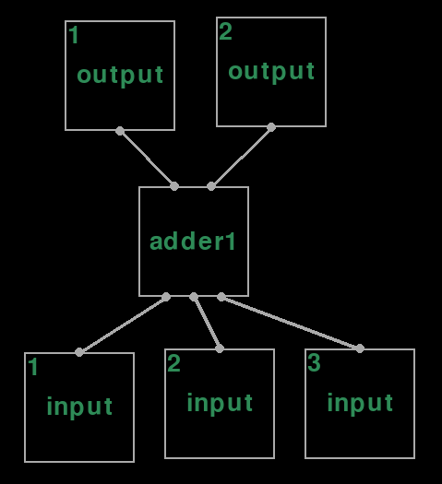
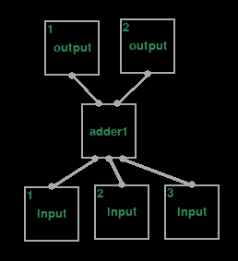
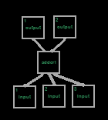
Приближение/Зум

Slide 11
Приближение/Зум

Slide 12
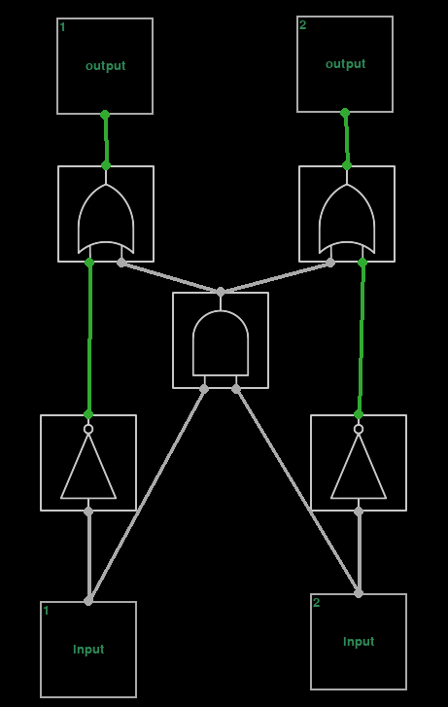
Сохранение структуры. Первые попытки.

Slide 13
Сохранение структуры. Окончательное решение.
Структура (строка)
Коннекторы
∈
Блоки
InputConnection/
OutputConnection
…Block
(id,
(name,
[attached connector`s ids],
<rect(x, y, w, h)>
local_cords_percents)
connectors)

Slide 14

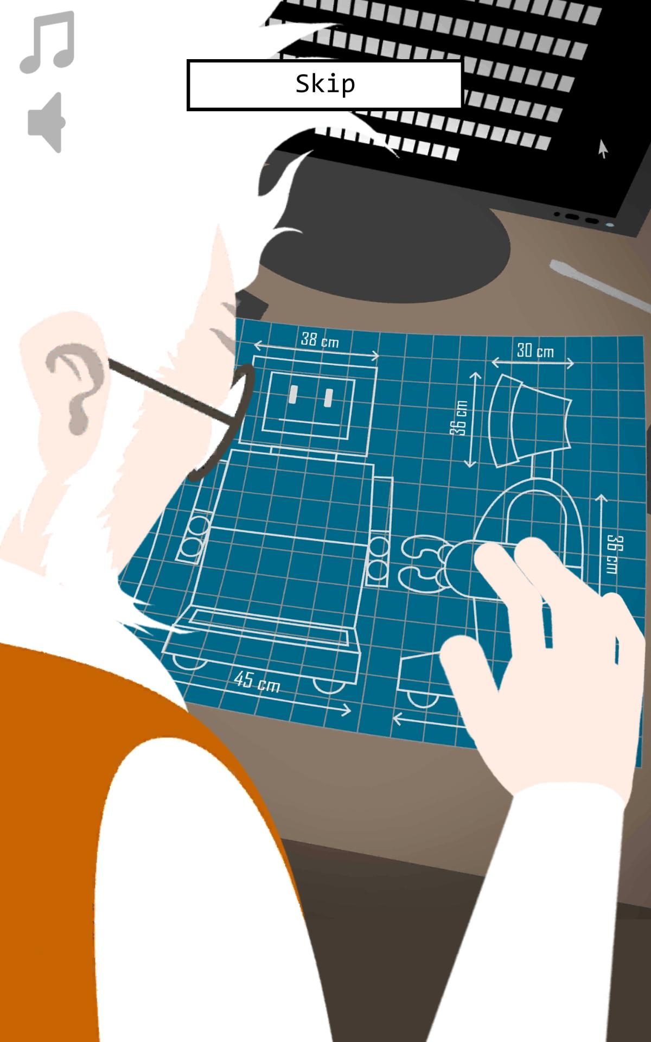
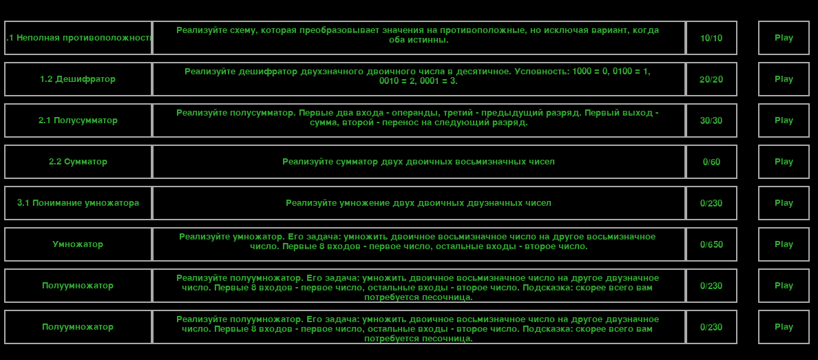
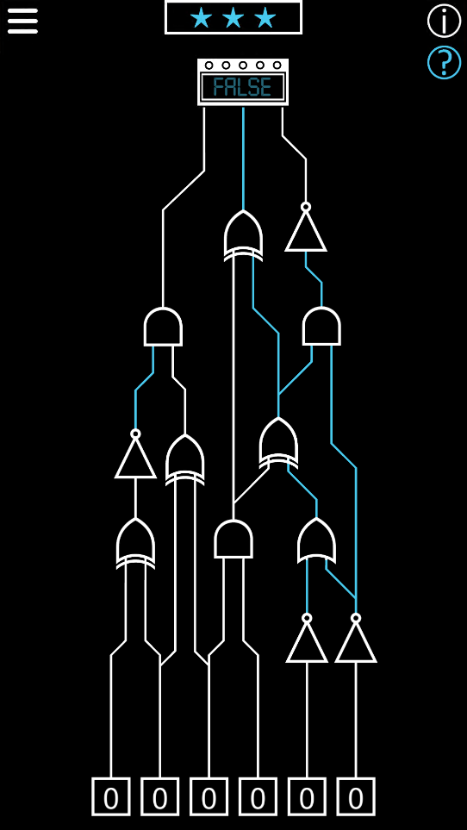
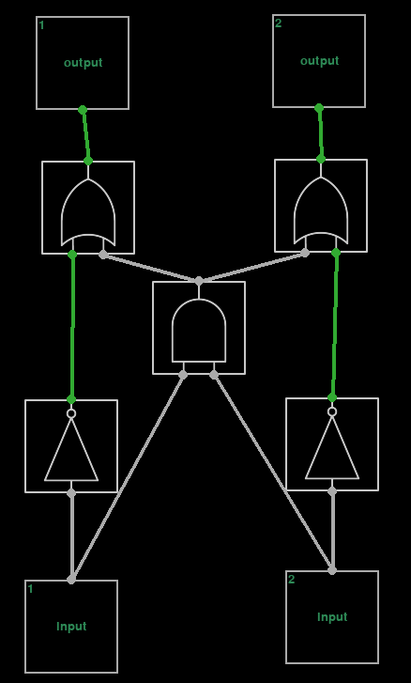
Сходства
Различия

Slide 15
СПАСИБО ЗА ВНИМАНИЕ

